Slide 1

Ny vejledning
Bjarne Skov Pedersen - medlem af arbejdsgruppen

Slide 2
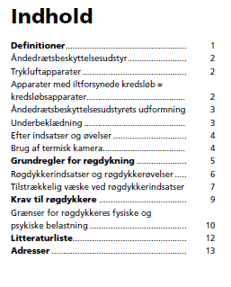

Slide 3
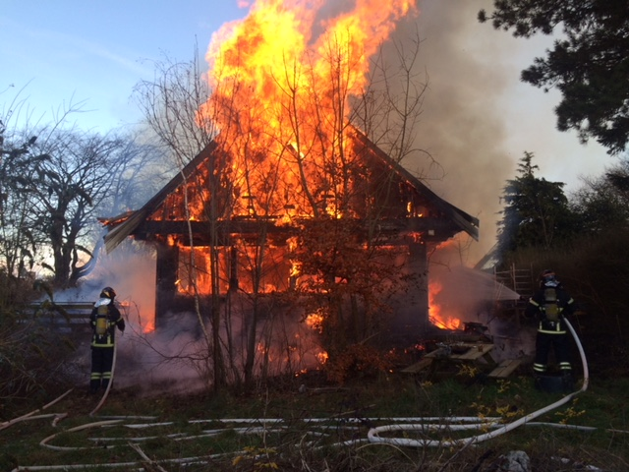
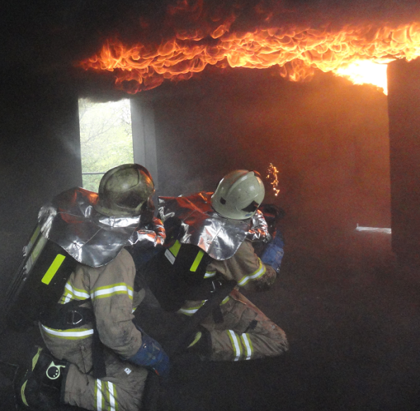
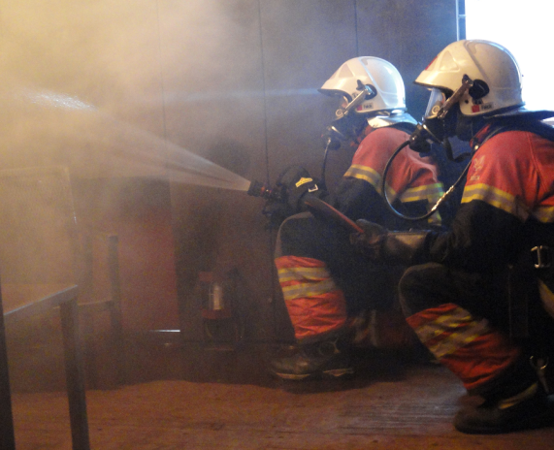
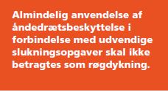
Hvordan defineres røgdykning?
Anvendelse af åndedræts-beskyttelse i lukkede rum betragtes som røgdykning.

Slide 4
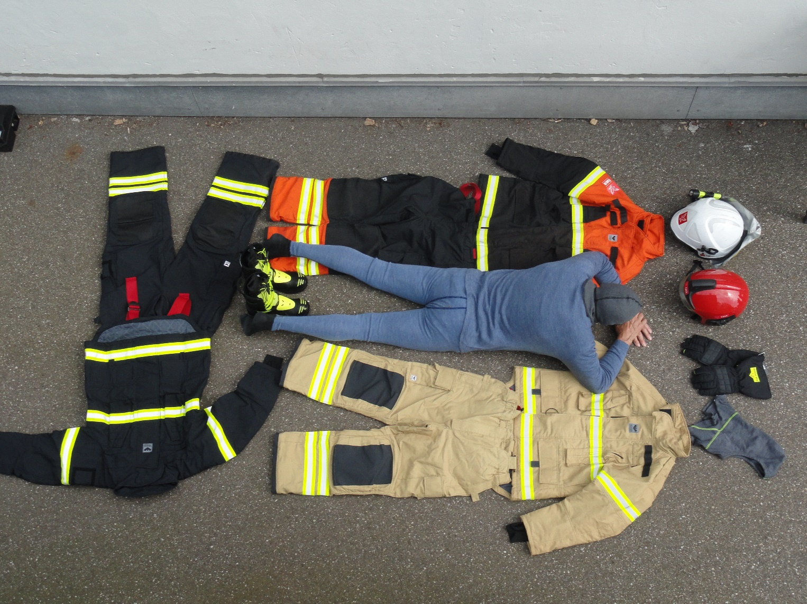
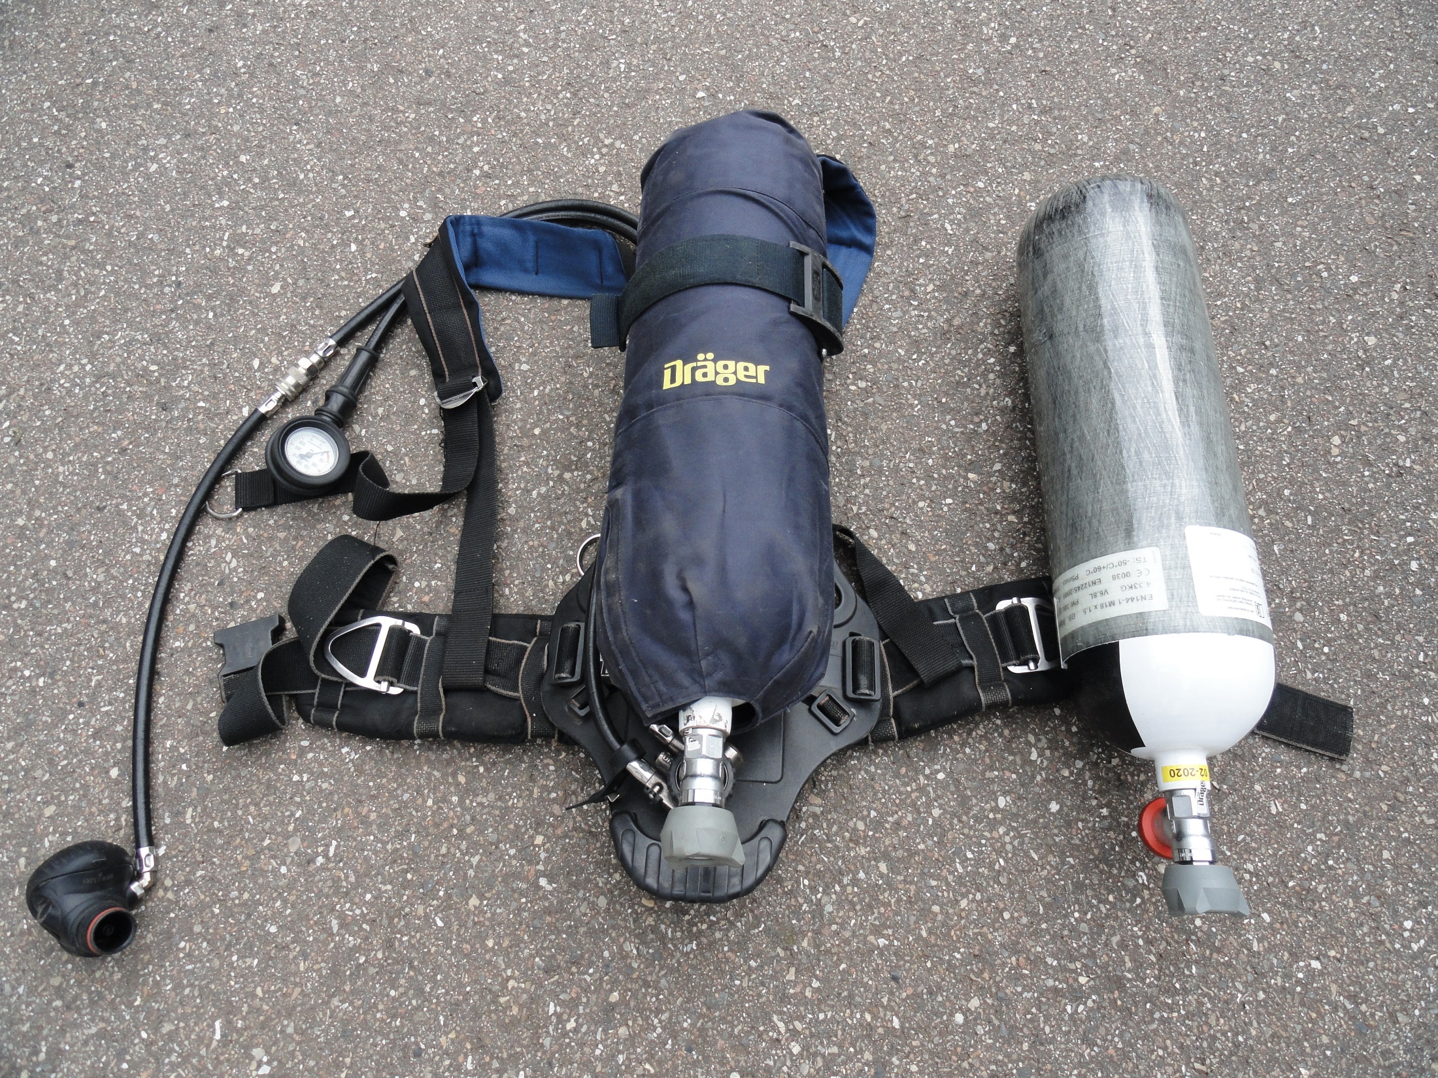
Personligt beskyttelsesudstyr

Slide 5
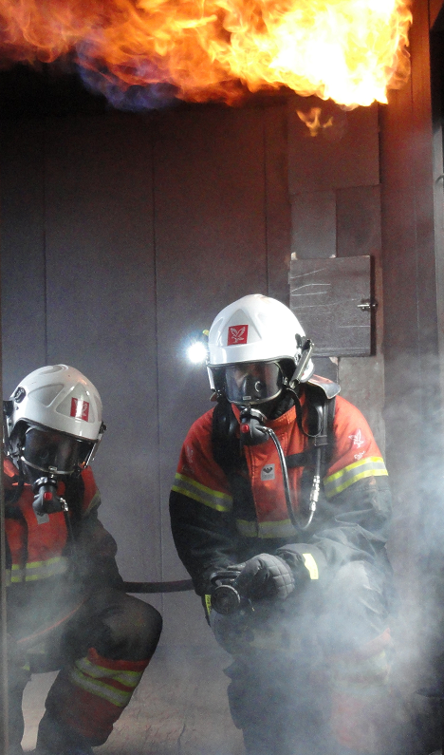
Røgdykkerindsats
Generelt
Du er personlig ansvarlig for din egen sundhedstilstand igennem livet…
FØR
Sikkerhedscheck inden indtrængning
2 personer
UNDER
Samarbejde
Fokus på anvendelse af kommunikationsudstyr
Fokus på tidsforbrug
Fokus på indtrængningsmiljøet, herunder temperatur og røggasser
Fokus på anvendelse af IR kamera
Fokus på eftersøgningsteknikker
Fokus på slukningsteknikker (køle røggasser m.m.)
EFTER
Efter indsats –afklædning af forurenet udrustning og personlig vask
Udrustning forsegles og transporteres separat til rengøringssted
Væske

Slide 6
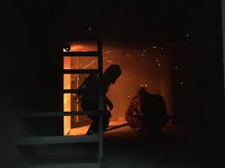
Røgdykning, helbred og fysik
Skal
Bestået funktionsuddannelse indsats
Helbredsattest for Redningsberedskabet
Anbefalinger
Regelmæssig helbredskontrol.
Aftales med arbejdsgiver
Fysisk test som kan suppleres med et arbejds-EKG. Aftales med arbejdsgiver
Pause mellem røgdykningsture -høj intensitet!
30 minutter tilstræbes eller til vedkomne melder klar
igen

Slide 7
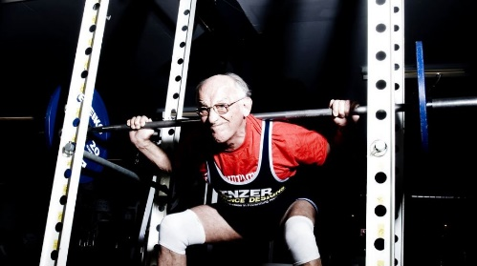
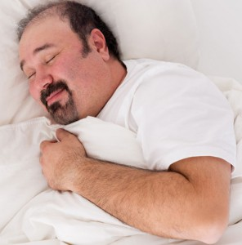
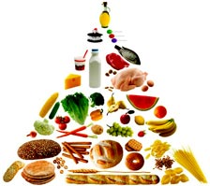
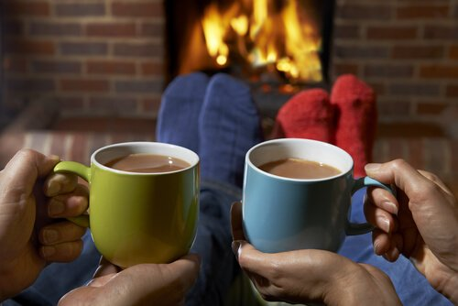
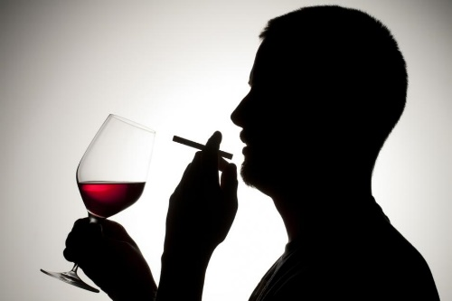

Det personlige ansvar
Det fysiske
Træning
Kost
OBS på rygning og alkohol
Det mentale
Søvn
Miljø
Balance i livet

Slide 8
Tak for opmærksomheden

